Slide 1
İleri Teknolojik Seramiklerin
Uygulama Alanları
 1. Yapısal uygulama alanları
 2. Askeri uygulamalar
 3. Kesme takımları
 4. Aşındırıcılar
 5. Kara ve hava taşıtlarında
 6. Yüksek sıcaklık uygulamaları
 8. Biyoteknoloji uygulamaları
 9. Elektriksel, elektronik ve manyetik uygulamalar

Slide 2
1. Yapısal uygulama alanları
Bazı örnekler; rulmanlar, sızdırmazlık elemanları, balistik kalkanlar, astarlar, püskürtme uçları ve kesme takımları,…
Si3N4 : bilyalar, kesici uçlar, rulmanlarda,
pompalarda, dişçi matkaplarında ve özel bazı
gereçlerde kullanılır.
Silisyum nitrür ve SiAlON’lar gaz türbin motorlarında kullanılmak üzere geliştirilmektedir.
Bor karbür ve alümina rulman ve sızdırmazlık elemanlarında kullanılır.

Slide 3
SiC rulmanlar 1980’li yıllardan beri seri üretimdedir.
Ayrıca musluk rondelası, pompa ve mekanik sızdırmazlık parçalarında kullanılır.
Bu tür uygulamalarda seramiklerin üstünlükleri bozunma dayanımı, yüksek sertlik, düşük sürtünme katsayısıdır
Mekanik ve elektrikli aletlerde, kayma sürtünmesi yerine bir yuvarlanma sürtünmesi sağlayarak enerji kayıplarını azaltmak için yataklar ile muylular (
arasına yerleştirilen makina parçalarına RULMAN denir.
Bİr milin yatak içinde kalan kısmı )
SiC conta
C salmastra
ZrO2 Bilyalı Rulman

Slide 4
Seramik bilyeler ve rulmanların tamamı çelik
rulmanlara göre avantajları:
1- Yoğunluğu (ağırlığı) % 40 daha düşüktür.
2-Elastik modülü % 50 daha fazladır.
3 -Sürtünme katsayısı daha düşüktür.
4-Yüzeyler sertliğini kaybetmeden (1000 ºC’ ye kadar) yüksek
sıcaklıklara dayanabilir.
5-Yağ sarfiyatı azdır.
6-Düşük titreşimle dönerler.
7-Korozyon ve kimyasal maddelere dayanıklıdırlar.
8- Anti manyetiktir.
9-Kullanım ömürleri uzundur.

Slide 5
Grafit kalıplar (oksitleyici olmayan) ortamlarda rakipsizdir.
Sıcak presleme ve şekillendirme kalıpları iyi bilinen uygulamalardır
Çünkü grafit kolay işlenir ve 2000ºC’ye kadar yapısal ve mekanik kararlılık, parça kalıp ayrılmasını kolaylaştıran çok düşük sürtünme katsayısı gibi özelliklere sahiptir.

Slide 6
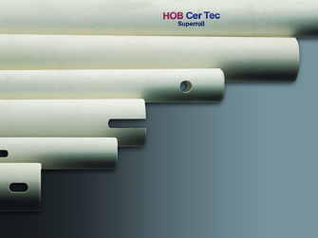
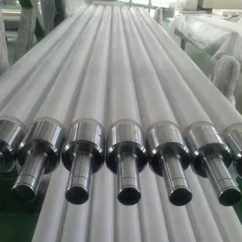
Al₂O₃, BN, SiC ; Çelik üretim tesislerinde taşımada yuvarlama parçası olarak kullanılır.
Al₂O₃’dan yapılan boru ve tel çekme kalıpları, tekstil endüstrisinde kullanılan kılavuzlar yaygın şekilde kullanılmaktadır.
Tekstilde kullanılan kılavuzlar
Seramik Fırın Ruloları

Slide 7
Seramik membranlar süzme ve filtreleme alanında kullanılırlar.
Süt endüstrisi, meyve suyu, bira ve şarap üretimi, kimyasal ve biyoteknolojik uygulamalar örnek olarak verilebilir.
Bu tür mikro süzme uygulamalarında genellikle alümina membranlar kullanılır.

Slide 8
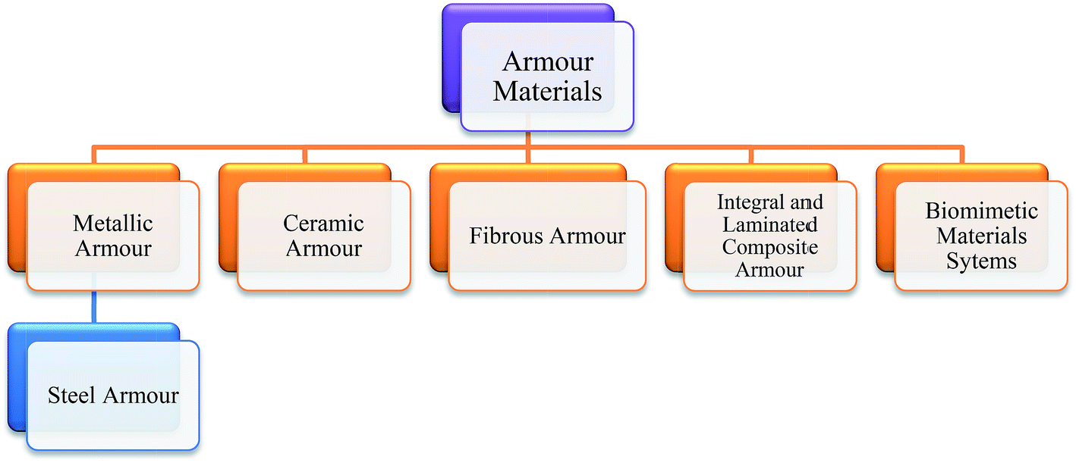
2. Askeri uygulamalar
Yüksek performanslı seramikler günümüzde silahların ve savunma donanımlarının önemli parçalarıdır.
Elektronik ve optik seramikler füze kılavuz donanımları, uçaklar ve askeri yer araçlarında kullanılır
Çoğu askeri radar iletişim düzeni (algılayıcı) seramiklerden yararlanır.
Askeri uçakların ön panelinde kevlar/cam-seramik kalkanlar kullanılır.
Ayrıca helikopterlerde askeri manevralarda gerekli olan parçalarında da ileri seramikler kullanılır.

Slide 9
Günümüzde kullanılan seramik kalkanlar; Al₂O₃-SiC, SiC veya B₄C katkılı borosilikat cam gibi karma malzemeler
ve Al₂O₃, SiC, TiB₂, AlN ve B₄C gibi tek seramikler kullanılır.
Seramik malzemelerin kalkan olarak kullanılabilmesi için balistik ve düşük ağırlık özelliklerinin olması gerekir
Seramik zırh plakalar
Göğüs kalkanı

Slide 10
3. Kesme takımları
Seramik takımlar yüksek sıcaklıkta sertliklerini koruyabilir ve işlenen parça ile tepkimeye girmez.
Diğer üstünlükler arasında uzun takım ömrü, çok yüksek hızda işleme olanağı ve çok yüksek talaş alma hızı bulunur.
Bazı uygulamalarda uygun bağlayıcılarla bağlanmış seramik tozlar kullanılsa da bir çok kesme ucu tek parça seramikten yapılır.
Örnek olarak; reçine ile birleştirilmiş elmas ve SiC kesme takımları ve sert karbür kesme uçları verilebilir.
Sert karbürler bir bağlayıcı (genelde Co) ile birleştirilmiş WC,
TiC, TaC veya NbC olabilir..

Slide 11
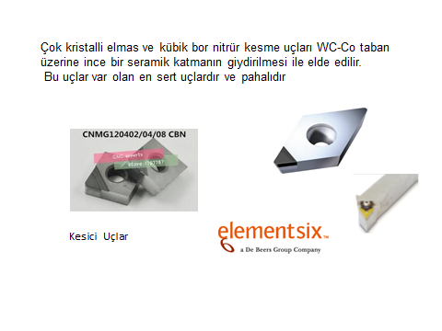

Slide 12
4. Aşındırıcılar
Aşındırıcılar başka malzemelerin kesilmesi ve aşındırılması için kullanılan sert malzemelerdir
Bunlar genellikle taşlama diskleri ve taşlama takımlarında kullanılır.
Aşındırıcı tozlar çoğunlukla fenol reçineleri, lastik, camsı bağlayıcılar ve metal bağlayıcılarla birleştirilir.
Cam, mermer, metal ve seramik gibi çeşitli malzemelerin perdahlama ve parlatma işlemleri SiC, Al₂O₃ veya elmas gibi serbest aşındırıcıların bulunduğu bir kumaş ile yapılır.

Slide 13
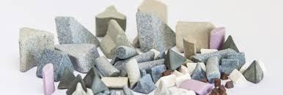
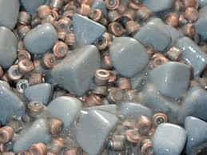
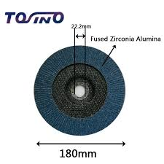
En yaygın seramik aşındırıcılar Al₂O₃, SiC, elmas ve kübik BN’dür (CBN)
Aşındırıcı disklerde tane boyutu yüzey pürüzlülüğüne ve malzeme eksilme hızına etki eden en önemli faktördür.
Küçük taneler yüzey niteliğini iyileştirirken daha büyük taneler de malzeme eksilme hızını arttırır

Slide 14
5. Kara ve hava taşıtlarındaki kullanım
Seramiklerin kara taşıtlarındaki kullanım alanları arasında;
Turbo şarj rotorlar, egzost kanal astarları, katalitik dönüştürücüler için petekler, bujiler, dizel ateşleme bujileri ve algılayıcılar bulunur.
Si3N4’den yapılma turbo şarj rotorlar 1987’den beri kullanılmaktadır.
Si3N4 türbin

Slide 15
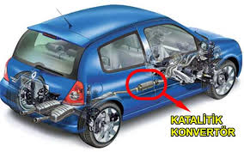
Katalitik dönüştürücü, CO ve çeşitli hidrokarbonun tepkimesini
kolaylaştırır ve zararsız CO₂ ve H₂O açığa çıkmasına ve aynı anda zehirli NOx gazlarının N₂ ve O₂’ye dönüşmesine yardımcı olur.
Genellikle enjeksiyonla üretilmiş kordierit petek gövdeden oluşur. Bu gövdeler soy metallerle (Pt, Rh, Pd) karıştırılmış alümina ile kaplı olup titreşim sönümleyici malzemelerle sarılır ve çelik bir gövdeye yerleştirilir

Slide 16
Otomotiv uygulamalarında ayrıca, kaza, basınç, sıcaklık, yağ ve sıvı düzey, yol yüzeyi sensörleri piezoelektrik Seramiklerden yapılmaktadır.

Slide 17
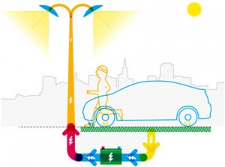
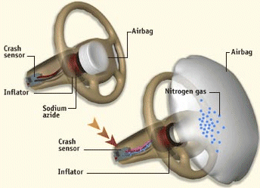
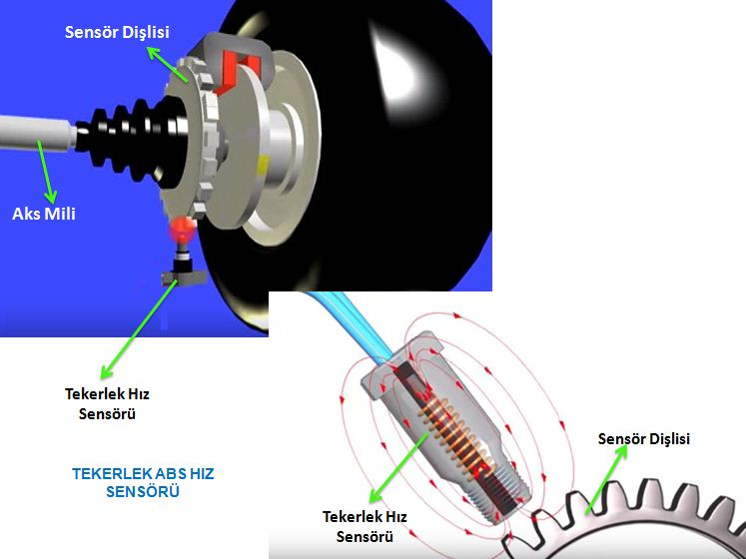
Sensörlerin ölçtüğü fiziksel büyüklükler: Basınç, sıcaklık, ses, ışık, hareket hızı, kütle vb.
Ayrıca sensörler voltaj, akım şiddeti, direnç gibi elektriksel değişkenleri de ölçebilir.

Slide 18
Grafit fren diskleri
Otomobil fren sistemlerinde kullanılan seramik diskler frenleme sırasında yüksek ve sabit bir sürtünme düzeyi sağlar.
Disk frenler sayesinde frenlemede ısı sorunu kalmaz ve hem fren mesafesi azalır hem de fren gücünde ısınmadan kaynaklanan azalma olmaz
.
Karbon seramik fren diskleri geleceğin otomobil fren teknolojisi açısından çok önemli bir yere sahiptir
.
Formula 1 araçlarında da kullanılan seramik diskler 1999 yılında
Porsche tarafından geliştirildi. PCCB (Porsche Ceramik Composit Brake) adıyla anılan sistem yüksek performanslı lüks otomobillerde kullanılmaktadır.

Slide 19
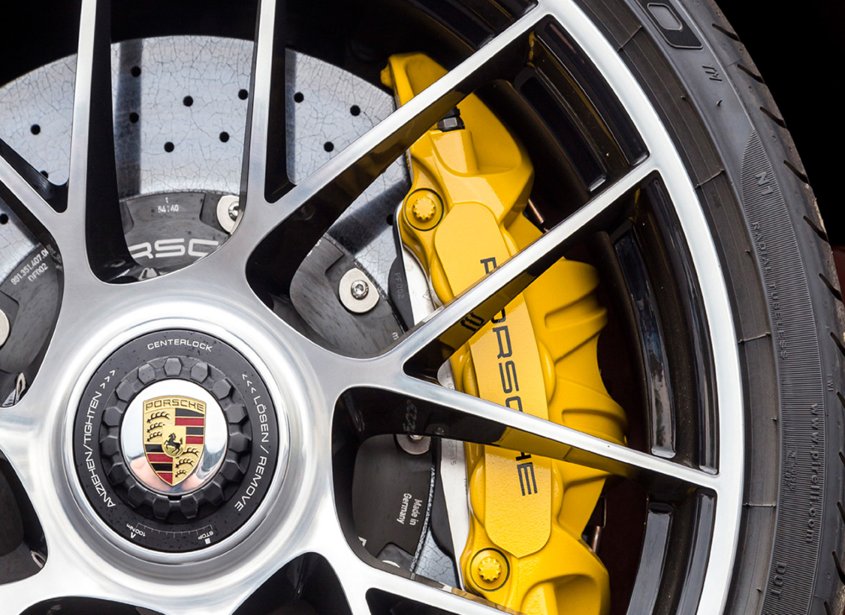

Slide 20
6. Yüksek sıcaklık uygulamaları
Yüksek sıcaklık seramikleri buhar kazanları, taşıma potaları, seramik fırınları ve diğer fırınlarda astar olarak kullanılırlar.
En zararlı ortamlarla (ergimiş metal, curuf, sıcak gazlar ve atıklar gibi) temas eden en iç katmanlarda daha yüksek yoğunluklu astar malzemesi kullanılır
Dış katmanlar ısıl yalıtım sağlamalıdır. Düşük ısıl iletkenlik, yüksek ergime sıcaklığı, düşük ısıl genleşme gerekli olan en önemli özelliklerdir
Grafit pota
Yüksek sıcaklık fırın malzemeleri

Slide 21
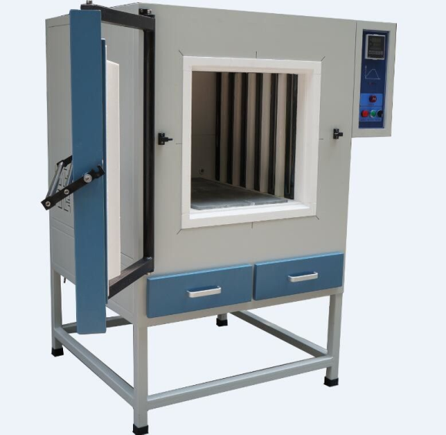
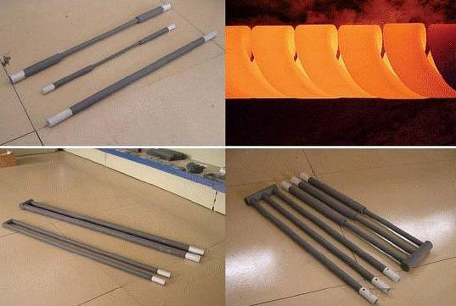
Filtreler
.

Slide 22
7. Elektriksel, elektronik ve manyetik uygulamalar
Teknolojik önemi olan elektronik seramik türleri arasında;
1-Yalıtkanlar,
2-Yarıiletkenler,
3-Varistörler,
4-Termistörler,
5-Piezoelektrikler,
6-Süperiletkenler,
7-Manyetik seramikler bulunur
Elektronik seramiklerde;
- Kullanılan malzemeler son derece saftır
- İnce ve ufak şekiller için gelişmiş şekillendirme yöntemlerine ihtiyaç vardır.
- Bileşimi,
-kristal yapısı,
-tane sınırları,
-boşluk miktarı ve
-yüzey yapısı çok önemlidir

Slide 23
Bazı Elektro seramik parçalar

Slide 24
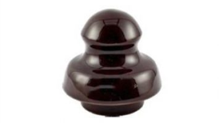
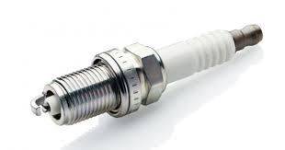
Yalıtkan seramiklerin önemli uygulama alanları elektronik devrelerdeki altlıklardır. Aynı zamanda kimyasal kararlılık ve mekanik dayanım da istenir. Örnek; Al₂O₃, BeO, AlN.
Güç iletim hatlarındaki porselen yalıtıcılar ve motorlardaki bujiler de yalıtkan seramikler grubundadır.
Yarı iletken seramikler Bazı seramikler bir takım elektrikli cihazların çalışması için gerekli yarı iletken özelliklere sahiptir.
Mn, Ni, Fe, Co ve Cu elementlerinin sinter oksitleridir.
Yarı iletken seramikler sıcaklık ölçme, ışık şiddetini ölçme ve basınç ölçme gibi işlemler için kullanılırlar.
Varistör; elektronik devrelerde oluşan aşırı voltaj geçişlerini engelleyerek voltajı sınırlamak ve devreyi hasardan korur
Örnek olarak ZnO, SiC, MoSi2, SnO2 verilebilir.

Slide 25
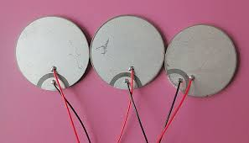
Piezoelektrik seramik ;
Mekanik basınç yada titreşim uygulanması sonucu elektrik enerjisi üretme veya üzerlerine elektrik enerjisi uygulanması ile titreşim üretmesi yeteneklerine sahip olan seramikler
Kuvvetlerden biri uygulanınca, seramiğin yapısındaki pozitif yükler bir tarafta, negatif yükler bir tarafta toplanır.
Bu kutuplaşma sayesinde seramiğin iki kutbu arasında potansiyel fark oluşur. Böylece elektrik enerjisi üretilmiş olur.

Slide 26
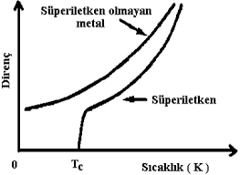
Süperiletkenler, belirli bir sıcaklık (Kritik sıcaklık:Tc) altına soğutulduklarında akımı dirençle karşılaşmadan geçirerek elektriksel iletkenlikleri sonsuz olan malzemelerdir
Süper iletkenler hızlı trenlerde, tıpta ve askeri amaçlı elektronik cihazlar olmak üzere pek çok alanda kullanılmaktadır
Süper iletkenler üzerinde yapılan çalışmaların temel hedef kritik sıcaklığı (Tc) oda sıcaklığına yakın olan malzemeyi keşfetmektir.
Bu konuda özellikle oksit seramikler üzerinde yoğun çalışmalar yapılmaktadır
Örnek olarak; YBa2Cu3O7-
TC=92 K = -181 C⁰
1988 yılında 3 TlBa2Can-CunO2n+3 sistemi (122 K)= - 151 C⁰ bulunmuştur.

Slide 27
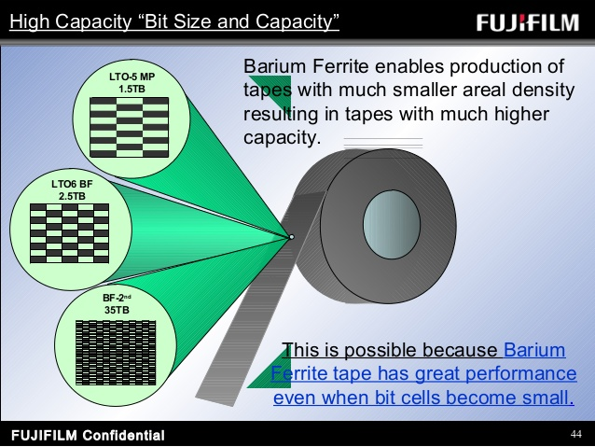
Manyetik malzeme
Eskiden, demir metal tozları kaydedicilerde manyetik ortam olarak
kullanılmaktaydı.
Daha sonra video kaydedicilerin ortaya çıkmasıyla daha yoğun kaydedicilere gereksinim duyuldu.
Baryum ferrit (BaFe12O19) ve PbFe12O10 partikülleri olarak kullanıldı. Böylece kayıt etme özelliği artırıldı.
Bu seramikler ile iletişim (TV, radyo,..), yüksek ferkanslı aydınlatma, kayıt başlıkları ve manyetik kayıt ortamlarında bulunur.

Slide 28
8. Biyoteknoloji uygulamaları (Bioseramikler)
Kas iskelet sisteminin hasar görmüş parçaları ve hastalıklı parçaların yer değiştirilmesi ve onarılması için kullanılan seramik grubunun adı biyo seramikler olarak isimlendirilir
Biyoseramikler şu özellikleri karşılamalıdır:
Toksik olmamalıdır
•Alerjik olmamalıdır
•Kanser yapıcı özelliği olmamalıdır
•İltihap oluşturmamalıdır
•Ömürlü olması için biyo fonksiyonel olmalıdır
BİYOUYUMLU
Seramiklerin biyo uyumlu olmalarının sebebi vücut içerisinde bulunan (Ca,K,Na vb. )iyonları ve vücut için çok az toksik (Zr, Ti ) olan iyonları içermeleridir.

Slide 29
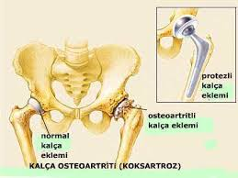
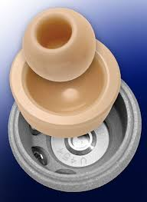
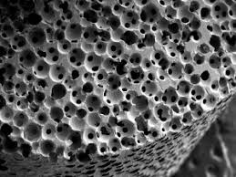
Biyoseramik Malzemelerin Genel Kullanım Alanları
■Bel ve omuriliğe ait omurların onarımında
■Dişe ait hataların düzeltilmesinde
■Tam veya kısmi kalça parçalarında
■Solunum tüpleri olarak
■Orta kulakta küçük kemik olarak
■Kalp kapakçıklarında
■Kemik vidaları, hastalanmış kemik kaybı boşluklarının doldurulmasında kullanılır

Slide 30
İmplant malzemeye olan doku cevabı;
Malzeme toksikse çevresindeki doku ölür.
Malzeme biyoinertse , değişik kalınlıklarda fibroz doku –ipliksi bir kapsül-oluşumu gerçekleşir.
Malzeme biyoaktifse,doku implantara yüzeyinde bağlanma
gerçekleşir (biyoaktifyüzey)
Malzeme çözünebilir yapıda ise, çevresindeki doku implantın yerini alır.

Slide 31
Morfolojik Sabitleme
■Gözeneksiz inert ve yoğun seramik kullanımı sonucunda doku cevabı ince fibröz doku oluşumu yönünde gerçekleşir .
Bu durum morfolojik sabitleme olarak bilinir. Bu durumu sergileyen seramiklere örnek olarak alümina ve zirkonya verilebilir.
■Mekanik olarak çok iyi uyumluluk sergileyen bu seramiklerin dokuya yerleştirilmesi sonucu ara yüzeyde hareket oluşmaz ve böylece klinik başarı sağlanır.
Biyolojik Sabitleme
■Hidroksiapatit Ca10(PO₄)6(OH)₂), gibi seramiklerin gözenekleri içerisinde doku büyümesi meydana gelir..Bu durum ise biyolojik sabitleme olarak tanımlanır

Slide 32
Biyoaktif seramikler
■Biyo aktif seramik malzemeleri biyolojik aktiviteleri yüksek olduğu için doku hücrelerinin ,biyo malzeme içerisine doğru büyüme eğilim ve yetenekleri çok iyidir
Biyo bozunur seramikler
■Biyo bozunur seramikler biyolojik olarak bozunarak zamanla doku ile yer değiştirmektedirler.
–Kemikte kırığın oluşturduğu boşluk kan pıhtısı ile dolar.
Kemikteki boşluğa implant yerleştirildiğinde orijinal doku ve implant arasında biyoaktif bir ara yüzey oluşur.
–Biyoaktif ara yüzeyin özelliği ,doğal doku gibi zamanla değişmesidir.
-Bu değişim yeterince hızlı olduğunda ,implant çözünür yada bozunur ve doku ile yer değiştirir.

Slide 33
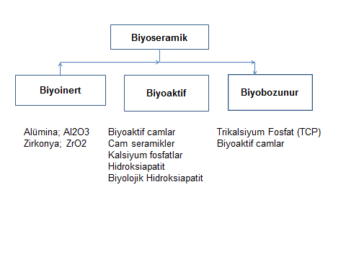

Slide 34
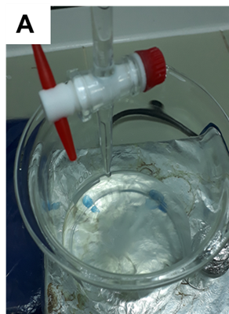
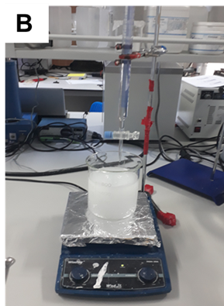
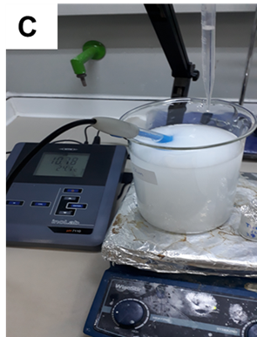
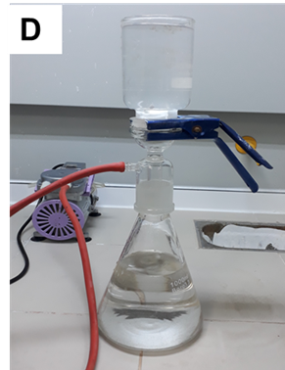
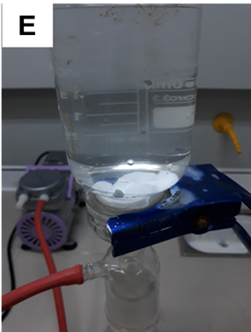
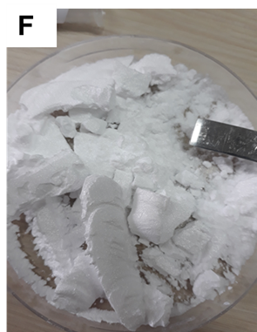
Kimyasal Çöktürme Yöntemi ile Üretilen Nano-Hidroksiapatitin Polilaktik Asit (PLA) ile FarklıOranlarda 3 Boyutlu Yazıcıda Uygulanması Met müh. Gizem Mahmutoğlu YTÜ-MÜ ortak çalışma
Çalışmada ufak boyuttaki kemik doku hasarlarının, üretilen malzeme ile daha hızlı iyileşmesi amaçlanmaktadır
1-Kimyasal Çöktürme Yöntemi ile Hidroksiapatit Üretimi
A) P içeren çözeltinin Ca çözeltisi üzerine damlatılması ve orta kısımda oluşan ilk hidroksiapatit taneleri
B) Damlatma işleminin sonuna doğru çözelti
C) Çözeltinin pH’ının ayarlanması
D,E) 1 gece bekletilen çözeltinin vakumlama işlemi
F) Kurutma işlemi sonrası hidroksiapatit tozu

Slide 35
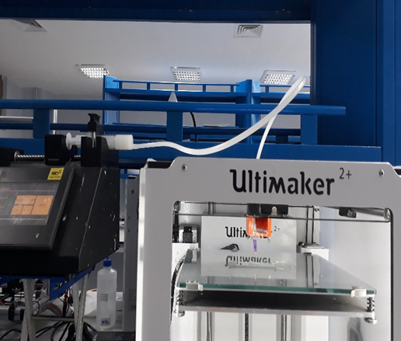
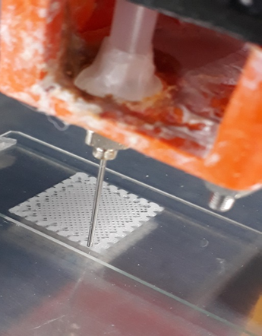
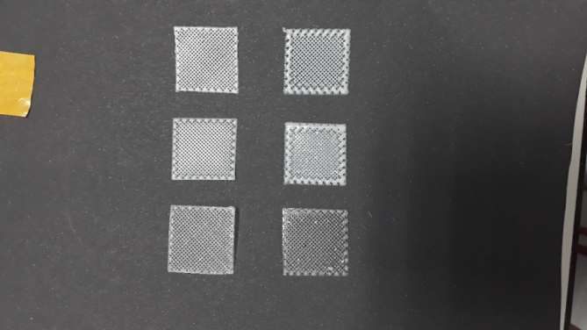
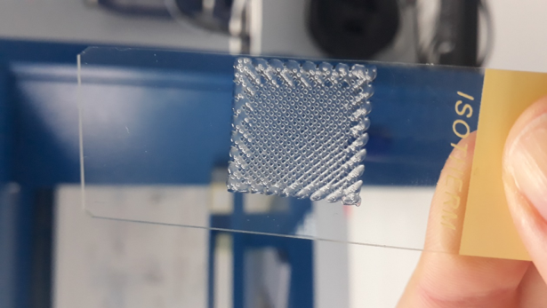
2- HA/PLA Kompoziti ve 3B Yazıcıda Uygulanması
Farklı parametrelerde üretilen hidroksiapatit tozlarının FTIR, SEM, XRD testleri sonucunda en başarılı numune seçilmiştir.
3B yazıcılarda farklı polimerler kullanılabilmesine karşın biyo uyumluluğu nedeniyle PLA seçilmiştir. Hidroksiapatit, polilaktik asit içine yazıcıda çalışılabilecek en yüksek oranda katılmıştır.
10 katlı ve %52 oranında poroz yapıya sahip malzeme üretilmiştir.
Poroz yapıyı isteme nedenimiz kemiğin gözenekli yapısına benzeterek insan vücudu içerisinde alınabilecek verimi yükseltmektir.
Üretilen numune üzerine hücre testleri yapılarak toksitesi ölçülmüştür.
.

